Slide 1
Desarrollo de carácter
SESIÓN 8
Notes:
SESIÓN 8
Desarrollo de carácter

Slide 2
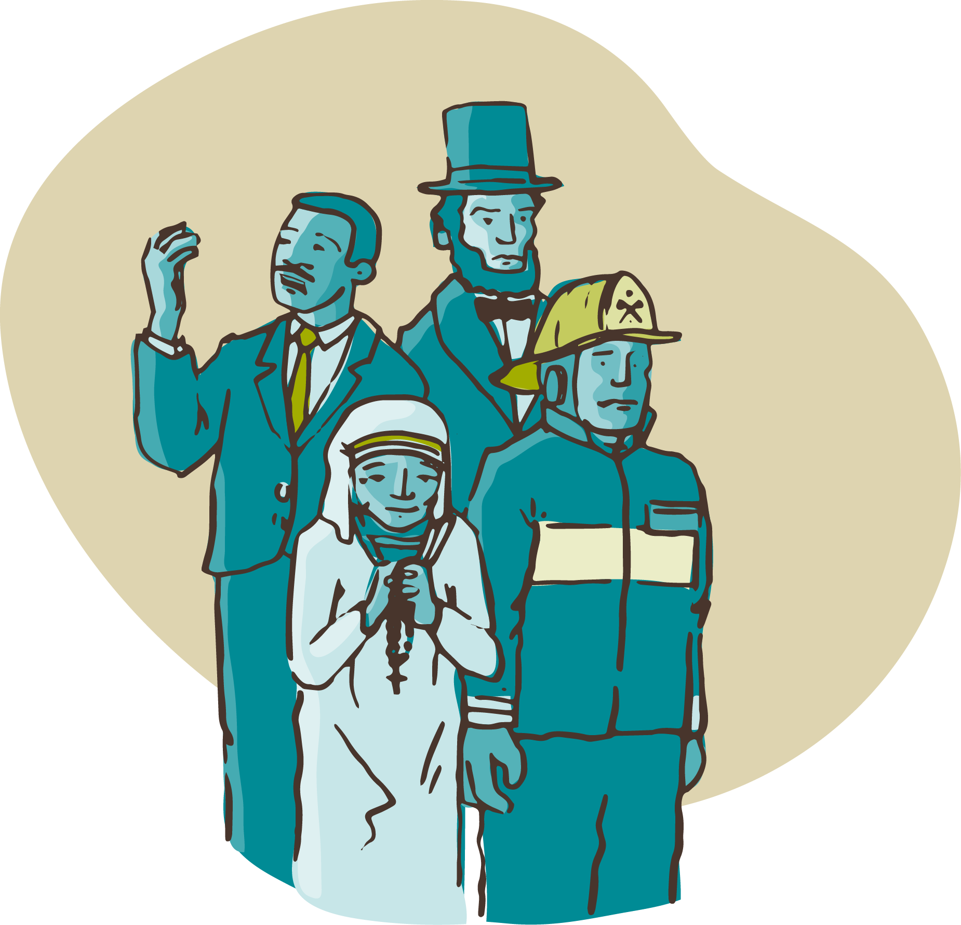
Notes:
Mencione tres personas que tienen un gran carácter. Estimule a los miembros del grupo para que mencionen personas famosas o desconocidas. Una vez que se ha mencionado el nombre de una persona, pregunte qué es lo que hace que esa persona tenga un gran carácter.

Slide 3
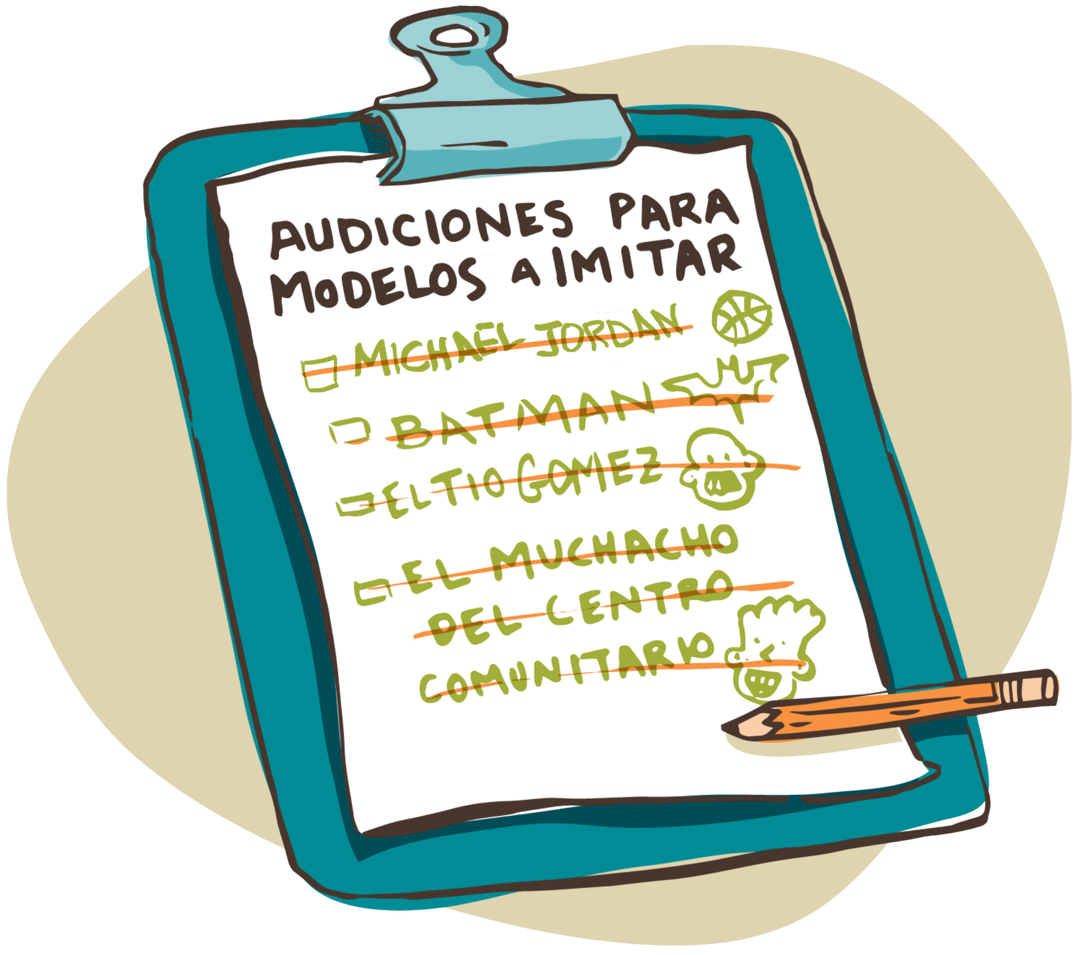
Notes:
En la página 49 del Manual del participante, encontrará la historia de Trudi, una madre soltera que busca un mentor para su hijo. Permita que los miembros del grupo puedan leer la historia de manera silenciosa.

Slide 4
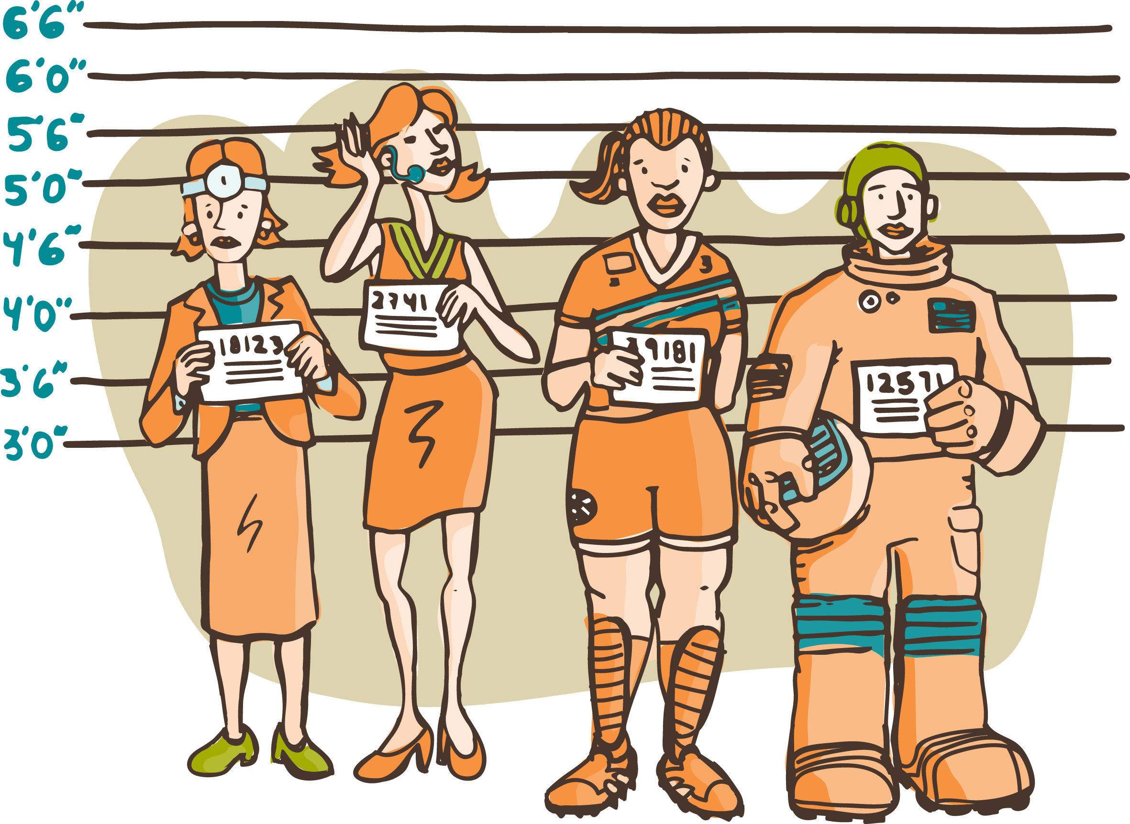
Notes:
Trudi se sentía desanimada por el hecho de que todas las personas que ella había escogido tenían algún defecto que los descalificaba. ¿Alguna vez usted se ha sentido igual cuando busca un mentor para su hijo? ¿O quizás decepcionado por alguien a quien su hijo admiraba? Este es un gran momento para compartir una experiencia personal si la tiene. Si no es así, escuche las respuestas de algunos del grupo y continúe.

Slide 5

Notes:
¿Alguna vez usted ha pensado que su hijo tiene el potencial para ser un mentor para otros? Permita un tiempo para que el grupo medite en ello ya que quizás muchos de los padres nunca han considerado este aspecto.

Slide 6

VALORES POSITIVOS
Notes:
Hoy hablaremos acerca de los Valores positivos que incluyen los rasgos de carácter que un buen mentor posee.

Slide 7


INTERÉS POR LOS DEMÁS
  El niño valora ayudar a los demás.
Notes:
El primer elemento es Preocuparse por los demás. El hijo tiene como prioridad ayudar a los demás, no solo para sentirse bien o para agregar una buena calificación a su currículum, sino porque comprende que es lo correcto. El bienestar de los demás es importante para él.

Slide 8


IGUALDAD Y JUSTICIA SOCIAL
  Para el niño tiene mucho valor el promover la igualdad y el reducir el hambre y la pobreza.
Notes:
El segundo elemento es la Igualdad y justicia social. El hijo no puede quedarse ocioso mientras que las personas a su alrededor están hambrientas o no tienen un lugar donde vivir. Su sentido de justicia le impulsa a hacer algo para ayudar aquellos que están en necesidad, ya sea en su comunidad o alrededor del mundo.

Slide 9
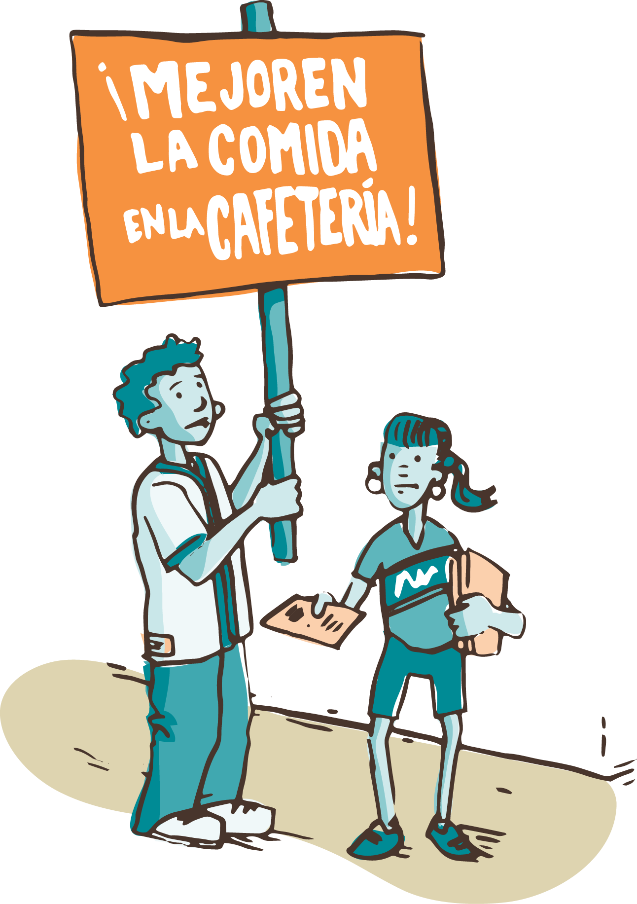

INTEGRIDAD
  El niño actúa con convicción y defiende sus creencias.
Notes:
El tercer elemento es la Integridad. El hijo tiene un código moral que sigue a pesar de las circunstancias. No se deja llevar por la masa. Tiene convicción de lo que cree.

Slide 10

HONESTIDAD
  El niño “dice la verdad aún cuando esto no sea fácil.”
Notes:
El cuarto elemento es la Honestidad. El hijo siempre dice la verdad aun cuando la verdad sea algo difícil de admitir.

Slide 11


RESPONSABILIDAD
  El niño acepta y toma responsabilidad por su persona.
Notes:
El quinto elemento es la Responsabilidad. El hijo comprende lo que se espera de él. No se llena de pánico cuando las personas tienen expectativas altas pero razonables ya que son las mismas que él tiene para sí mismo.

Slide 12
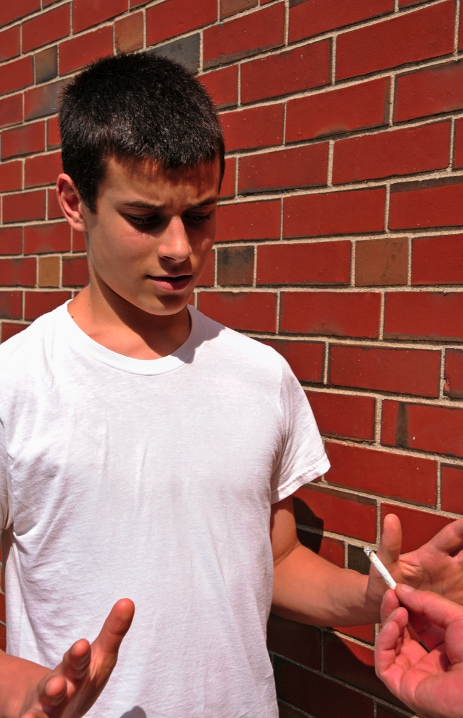
AUTORREGULACIÓN
  El hijo comprende que es importante controlar sus propias emociones y su comportamiento y comprende la importancia de los hábitos y decisiones sanas.
Notes:
El sexto elemento es la Abstinencia. El hijo rehúsa transigir su moral y su integridad por solo un placer temporal. Comprende los peligros del alcohol, las drogas así como las consecuencias de ser activo sexualmente y por lo tanto resiste esas actividades.

Slide 13
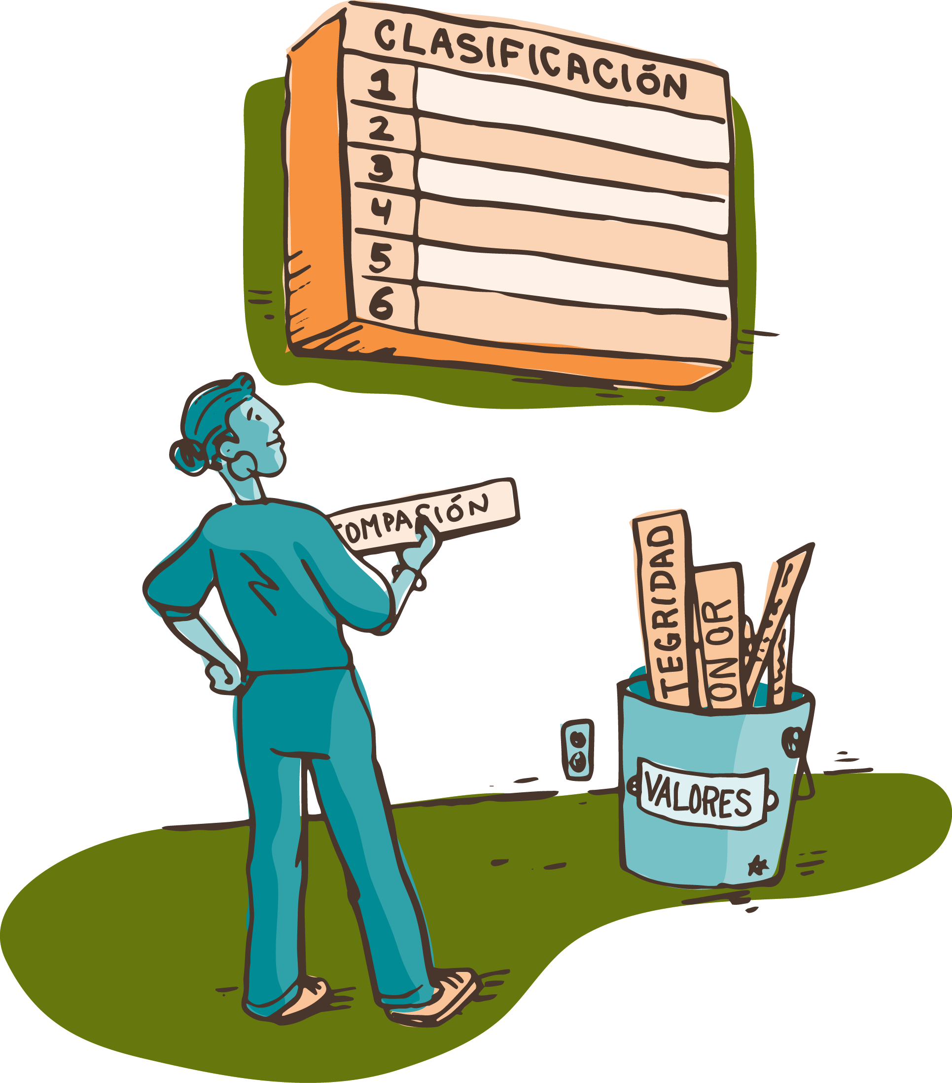
INTERÉS POR LOS DEMÁS
IGUALDAD Y JUSTICIA SOCIAL
INTEGRIDAD
HONESTIDAD
RESPONSABILIDAD
AUTORREGULACIÓN
Notes:
Seis elementos valiosos que son cruciales en el buen desarrollo de su hijo. La pregunta es, ¿cómo empezar?

Slide 14
Hijos altamente capaces
© 2013, 2016 RezilientKidz
RezilientKidz, los logos que le acompañan y el diseño de RezilientKidz.
8675 Explorer Dr., Colorado Springs CO 80920.
Ninguna parte de este material puede ser reproducida, almacenada en algún sistema digital o transmitida de ninguna forma o por ningún medio, ya sea electrónico, mecánico, fotocopiado, grabado, etc. sin el permiso previo de la editorial.
Autor: Randy Southern
Diseño de interior y portada: Do More Good | CSK
Ilustraciones originales: Jeremy Grant
Las siguientes son marcas registradas del Search Institute:
• Search Institute®
• Developmental Assets®
Impreso en los Estados Unidos de América.
Notes:
Raising Highly Capable Kids

